Slide 1
Qualidade nas Leis
Rodrigo Paes
rbp@les.inf.puc-rio.br

Slide 2
O Problema
Sistema de negociação de títulos públicos do Banco Central (SELIC)
  Comunicação baseada em troca de mensagens
  Mensagens baseadas em XML
  Existência de um mediador: Banco Central
Existem muitas regras que definem o que pode e o que não pode ser feito

Slide 3
O Problema (2)
As regras são modificadas de tempos em tempos
Outros sistemas (de instituições financeiras) são construídos baseados nestas regras
Como diminuir a distância entre a especificação destas regras e os seus efetivos cumprimentos?

Slide 4
Hipótese
Utilizar a abordagem de LEIS para especificar, monitorar e executar as regras do sistema SELIC

Slide 5
Objetivos específicos
Não apenas especificar leis.
Especificação de qualidade
  Coesão
  Acoplamento
  Legibilidade

Slide 6
Planejamento
Estudo de caso baseado no sistema SELIC – Banco Central
  Entender a especificação do sistema
  Espeficicar as leis do SELIC usando XMLaw
  Avaliar pontos de melhoria no XMLaw
  Avaliar a especificação em relação à métricas de qualidade

Slide 7
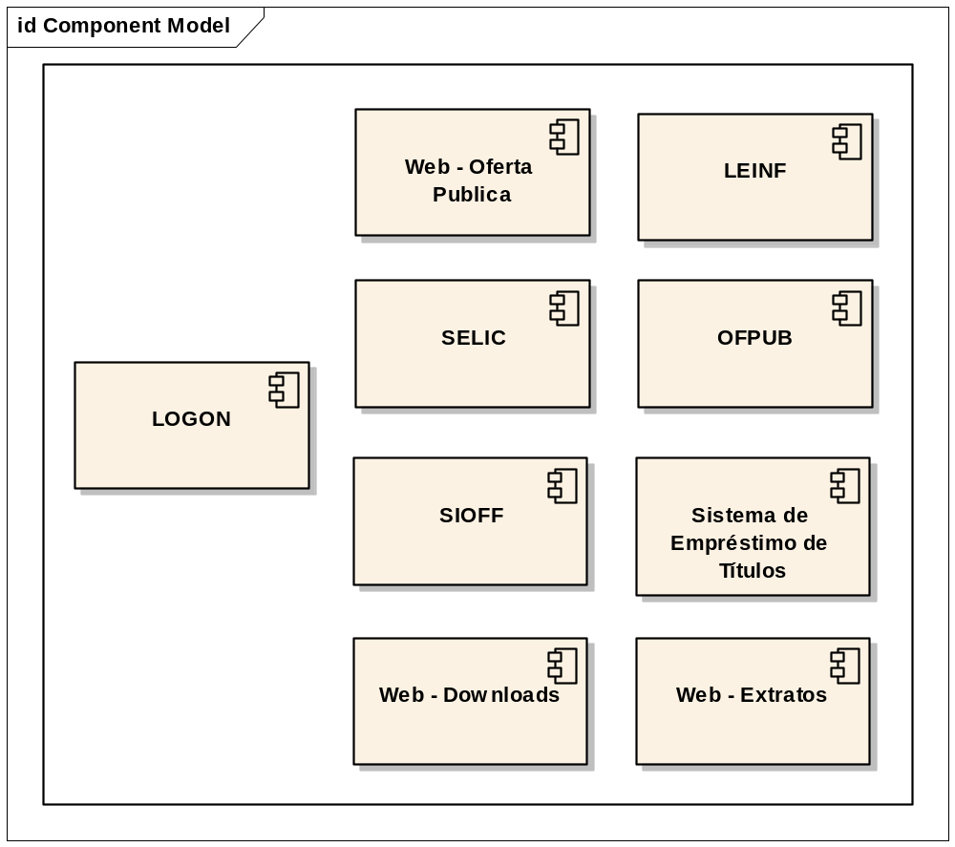
Entendendo o SELIC
As fronteiras

Slide 8
Entendendo o SELIC
Os participantes
  bancos, caixas econômicas, sociedades corretoras de títulos e valores mobiliários e sociedades distribuidoras de títulos e valores mobiliários;
  demais instituições autorizadas a funcionar pelo Bacen;
  fundos;
  entidades abertas e fechadas de previdência complementar, sociedades seguradoras, resseguradoras locais, operadoras de plano de assistência à saúde e sociedades de capitalização;
  outras entidades a critério do administrador do SELIC; e
  câmaras.

Slide 9
Entendendo a especificação
As operações:
  emissão ou baixa de títulos;
  pagamento de juros, amortização ou resgate de títulos;
  compra e venda de títulos em operação definitiva;
  compra e venda de títulos em operação compromissada, com ou sem livre movimentação dos títulos;
  recompra/revenda de títulos;
  registro de operação a termo;
  repasse de valor financeiro relativo a tributos, juros e amortizações;
  …

Slide 10



Modelos genéricos de Interação
Requisição de Serviço
Câmara
IF
1. IF Requisita serviço
BACEN
2. Mensagem R1
informa realização da requisição
3. Retorno de mensagem com erros marcados

Slide 11
Modelos genéricos de Interação
Requisição de transferência
1. IF Debitada requisita transferência da conta Reservas Bancárias
Câmara
IF Debitada
4. Mensagem R2
informando o crédito na conta Reservas Bancárias
2. Mensagem R1
informando o débito na conta Reservas Bancárias
BACEN
3. Retorno de mensagem com erros marcados
IF Creditada

Slide 12
Modelos genéricos de Interação
Outros modelos genéricos
  Requisição de transferência com notificação
  Consulta
  Informação à IF
  Informação ao provedor com resposta
  Aviso à IF
  Informação da IF para prestador de serviço
  Informação de serviço com notificação a terceiros
  Requisição de serviço com notificação a terceiros
  Requisição de Serviço à IF

Slide 13


Exemplo de modelo específico: Amortização/Liquidação de Redesconto associado a Operação de Venda
IF A
1. IF A vende títulos para IF B
IF B
2. IF A requisita Operação (SEL10XX)
NumOPSel = 12345
ChASel = 98765
2. IF B requisita Operação (SEL10XX)
NumOPSel = 12345
ChASel = null
9. SEL10XXR1
9. SEL10XXR1
3. IF A requisita Pagamento de redesconto associado a venda (RDC0008)
NumOPSel = 98765
ChASel = 12345
SELIC
4. RDC requisita Liquidação de redesconto (SEL1026)
8. RDC0008R1
7. SEL1026R1
5. SELIC requisita Lançamento STR
(SEL9002)
6. SEL9002R1
**Mensagem SEL10XX:
SEL1052 - operação definitiva;
SEL1054 - operação compromissada;
SEL1056 - volta de operação compromissada;
SEL1007 - liquidação de leilão primário ou
secundário, caso em que o Demab é a contraparte.
Redesconto BC
STR

Slide 14
Exemplo de modelo específico: operação a termo
IF A
1. IF A vende títulos para IF B
IF B
2. IF A requisita Operação a termo
( SEL3052) D0
2. IF B requisita Operação a termo
( SEL3052) D0
3. SEL3052R1 D0
3. SEL3052R1 D0
SELIC
6. SELIC avisa Operações processadas na rotina de abertura
(SEL1611) D+n
6. SELIC avisa Operações processadas na rotina de abertura
(SEL1611) D+n
4. SELIC requisita Lançamento STR
(SEL9001) D+n
5. SEL9001R1
D+n
STR
D0 = Dia da Negociação
D+n = Dia da Liquidação

Slide 15
Leis
Protocolos de interação
Aspectos temporais
  Especialmente nas operações a prazo
Regras de associação
  Podem ser associadas operações que tenham por objeto o mesmo título, desde que em seu conjunto exista apenas uma operação principal, sendo todas as demais acessórias. Existem exceções a esta regra.
Estruturais (relacionamento)
  Todo participante não-liquidante deve eleger um único liquidante-padrão
  Mensagens possuem campos obrigatórios e opcionais
  Validação de dígitos verificadores

Slide 16
Próximos passos
Melhor entendimento do domínio
  Muitos termos técnicos
SELIC X LEIS
  Ainda está confuso o que são as leis e o que é realmente responsabilidade do sistema SELIC
Definir as leis no XMLaw

